Slide 1
Как нарисовать сани Деда Мороза
Баранник Ирина алексеевна
Учитель начальных классов
МБОУ СОШ №12
Г. Белая Калитва п. Коксовый
Ростовской области

Slide 2
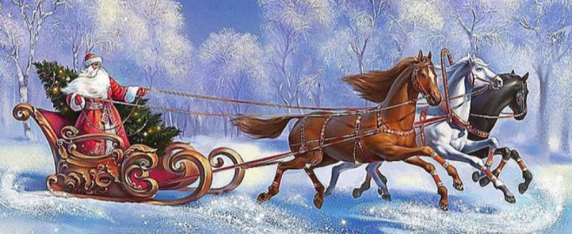
Загадки про санки в стихах. ) Все лето стояли, Зимы ожидали, Дождались поры – Помчались с горы. (Санки)
Ни машина, ни лошадка, Деревянная площадка, А под нею две полоски, Из металла или доски. Только по снегу скользят. По асфальту не хотят. С горки вниз стремятся сами Удивительные…
сани

Slide 3
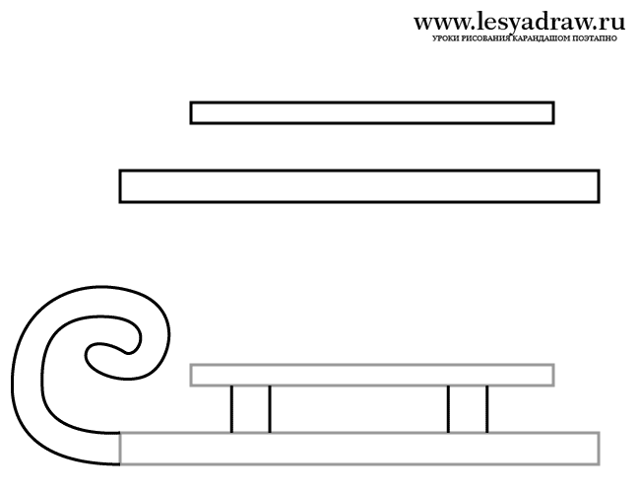
Начнем с основ саней. Нарисуйте длинный прямоугольник, потом второй сверху на определенном расстоянии приблизительно по середине, только тоньше и меньше. Потом впереди что-то похожее на букву С и перегородки между частями.

Slide 4
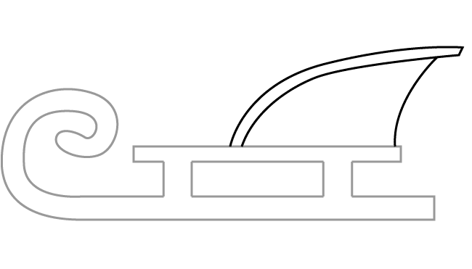
Теперь спинку саней.

Slide 5
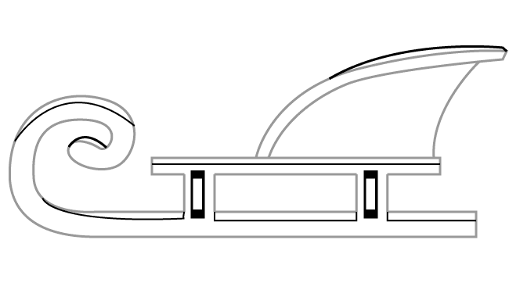
Немного детализируем и приукрасим, но можно этого не делать, если сложно.

Slide 6
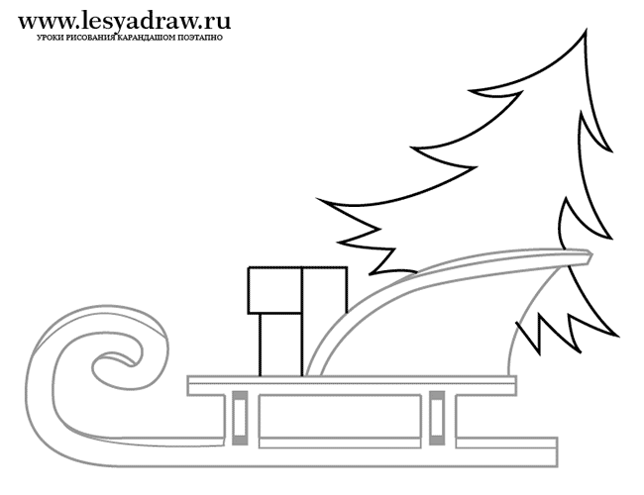
Нарисуйте наклоненную елку и подарок.

Slide 7
Затем еще подарки и новогодние игрушки на елке.

Slide 8
Сани Деда Мороза готовы, осталось только раскрасить в цвета.

Slide 9
Источник шаблона:
Ранько Елена Алексеевна
учитель начальных классов
МАОУ лицей №21
г. Иваново
Сайт: http://elenaranko.ucoz.ru/
Благодарность автору шаблона

Slide 10
Интернет – ресурсы
http://cdn.garcya.us/wp-content/uploads/2010/12/Christmas_Wallpaper-62.jpg
новогодние обои (основа для создания фона)
http://pic4you.ru/allimage/y2011/10-15/12216/1292760.png
рамка из снежинок
http://www.images.lesyadraw.ru/2013/12/kak_narisovat_sani_deda_moroza.gif
http://www.images.lesyadraw.ru/2013/12/kak_narisovat_sani_deda_moroza1.png
http://u7.s.progorod11.ru/userfiles/picitem/img-20141205162327-117.jpg
/

